Slide 1
«Причины неуспеваемости младших школьников и способы решения этой проблемы»
Презентацию подготовила:
Вяткина К. В., учитель начальных классов
2017г.

Slide 2
Важная задача:
осуществлять работу
по формированию мотивации учения
у неуспевающих школьников

Slide 3
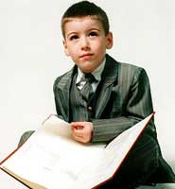
Неуспеваемость
определяется как суммарная, комплексная, итоговая неподготовленность учащегося, наступающая в конце более или менее законченного отрезка процесса обучения.

Slide 4

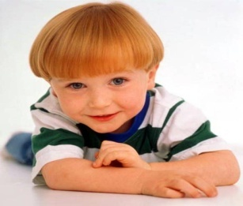
Причины неуспеваемости
Изучением причин неуспеваемости занимались
А.М.Гельмонт,
Ю.К.Бабанский,
П.П.Борисов.

Slide 5

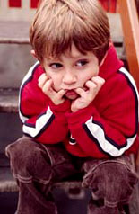
А.М.Гельмонт выделил причины трех категорий неуспеваемости:
I категория : низкий уровень предшествующей подготовки ученика; неблагоприятные, обстоятельства разного рода (физические дефекты, плохие бытовые условия; отсутствие заботы родителей).
II категориЯ: недостаточный интерес ученика к изучаемому предмету.
III категория: недостатки преподавания, неаккуратное посещение уроков, невнимательность на уроках, нерегулярное выполнение домашних заданий.

Slide 6
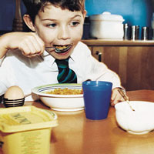


П.П.Борисова рассматривает три группы причин неуспеваемости:
I. Общепедагогические причины.
II. Психофизиологические причины.
III. Социально-экономические и социальные причины.

Slide 7
Ю.К.Бабанский.
правомерно разделил
на причины внутреннего и внешнего плана :
- К причинам внутреннего плана он относит дефекты здоровья детей, их развития, недостаточный объем знаний, умений и навыков.
- К причинам внешнего порядка отнесены, в первую очередь, педагогические:
а) недостатки дидактических и воспитательных воздействий;
б) организационно-педагогического характера (организация педагогического процесса в школе, материальная база);
в) недостатки учебных планов, программ, методических пособий, а также недостатки внешкольных влияний, включая и семью.

Slide 8
Обобщение подходов авторов: А.М.Гельмонта, Ю.К.Бабанского, П.П.Борисова, выделим возможные причины неуспеваемости детей младшего школьного возраста:
- низкий уровень предшествующей подготовки ученика;
- неблагоприятные обстоятельства разного рода (физические дефекты, плохие бытовые условия, отсутствие заботы родителей);
- недостаточный интерес ученика к изучаемому предмету;
- недостатки преподавания;
- неаккуратное посещение уроков;
- невнимательность на уроках;
- нерегулярное выполнение домашних заданий;
- недостатки учебно-воспитательной работы учителей;
- нарушение нормального физического, физиологического и интеллектуального развития детей;
- слабая материально- техническая база школы;
- недостаточный объём знаний, умений и навыков;
недостатки учебных планов, программ, методических пособий;
недостатки внешкольных влияний, включая и семью.

Slide 9
Помощь детям со слабой успеваемостью.
1. Психолого-педагогическая профилактика - поиски оптимальных педагогических систем, в том числе применение активных методов и форм обучения, новых педагогических технологий, проблемного и программированного обучения, информатизация педагогической деятельности. Боденко Б.Н. для такой профилактики была предложена концепция оптимизации учебно-воспитательного процесса.
2. Психолого-педагогическая диагностика - систематический контроль и оценка результатов обучения, своевременное выявление пробелов. Для этого применяются беседы учителя с учениками, родителями, наблюдение за трудным учеником с фиксацией данных в дневнике учителя, проведение тестов, анализ результатов, обобщение их в виде таблиц по видам допущенных ошибок. Боденко Б.Н. предложен педагогический консилиум - совет учителей по анализу и решению дидактических проблем слабоуспевающих учеников.
3. Психолого-педагогическая терапия - меры по устранению отставаний в учебе. В отечественной школе это дополнительные занятия. На Западе - группы выравнивания. Преимущества последних в том, что занятия в них проводятся по результатам серьезной диагностики, с подбором групповых и индивидуальных средств обучения.
4. Воспитательное воздействие. Поскольку неудачи в учебе связаны часто и с плохим воспитанием, то со слабоуспевающими учениками должна вестись индивидуальная планируемая воспитательная работа, которая включает и работу с семьей школьника.

Slide 10
Рекомендации для учителей по преодолению слабой успеваемости в классе:
1) учителю нужно изучать психолого-педагогическую и методическую литературу по проблеме формирования положительной мотивации учения у неуспевающих младших школьников;
2) важно своевременно обращать внимание на признаки отставания в учении, чтобы не допускать превращения их в устойчивые черты личности;
3) учителю желательно обучать школьников приемам самостоятельной работы, приемам преодоления возникающих трудностей;
4) на уроке для слабоуспевающих учащихся рекомендуются карточки с индивидуальными заданиями, рекомендуется давать им больше времени для обдумывания ответа у доски, большое внимание уделять работе с временными группами (предлагается выделять 3 группы: слабые; средние; сильные; на тех или иных этапах урока организуется самостоятельная работа по группам, и учащиеся выполняют задания разной степени трудности), при этом переход из одной группы в другую не запрещается;
5) учащиеся должны осознавать теоретическую и практическую значимость каждого предмета, учебной деятельности;
6) на дополнительных занятиях можно предоставлять учащимся право спрашивать своих товарищей, составлять самим тексты диктантов, диктовать их, проверять самостоятельные работы друг друга, объяснять задания тому, кто еще не понял;
7) задания, предлагаемые учащимся, должны быть интересными, творческими, разнообразными, приводящими к росту их любознательности, увеличению их умственной активности;
8) стимулирование учебной деятельности (поощрения, создание ситуаций успеха, побуждение к активному труду и др.)

Slide 11
Спасибо за внимание!
Презентацию подготовила:
Вяткина К.В., учитель начальных классов,

